Slide 1
Perancangan Sistem Informasi Pengelolaan Data Karya Ilmiah/Skripsi Mahasiswa
Nama Kelompok :
Hendro – 3311811009
Hendra Febrian – 3311811023
Nadya Alisa Sesiq M K - 3311811039

Slide 2
Deskripsi Tugas
Pencatatan karya ilmiah mahasiswa/mahasiswi pada Perguruan Tinggi AkuBelajar masih menggunakan sistem manual dimana data-data suatu pembuatan karya ilmiah tersebut masih mengandalkan lembar catatan karya ilmiah dan disimpan di suatu rak/lemari. Hal ini berakibat pada sulitnya pencarian data berdasarkan tema karya ilmiah yang dibuat oleh mahasiswa sebelumnya. Sebagai alternatif dibuatlah suatu sistem pengolahan data karya ilmiah mahasiswa yang terkomputerisasi dan datanya disimpan menggunakan database. Pihak yang memiliki akses untuk menginputkan data karya ilmiah mahasiswa adalah program studi.

Slide 3
Deskripsi Tugas
Program studi dapat menghapus data, mengganti Data, menambah data (full control). Program studi dapat melihat berapa banyak tema,judul dan jumlah karya ilmiah yang sudah dibuat oleh mahasiswa dalam bentuk grafik batang dan terdapat laporan dalam bentuk non grafik atau tulisan. Program studi dapat mencetak langsung laporan karya ilmiah berupa tulisan yang ditentukan berdasarkan tahun akademik. Database disimpan di komputer server dimana yang bertanggung jawab adalah administrator. Dengan adanya sistem ini mahasiswa akan diuntungkan dalam mencari data dosen pembimbing, mencari datakarya ilmiah yang sudah dibuat oleh mahasiswa sebelumnya, dan dapat melihat histori/isi ringkasan dari beberapa judul yang telah dibuat oleh mahasiswa sebelumnya. Sistem ini dapat diakses melalui komputer di area atau lingkungan yang terkoneksi dengan jaringan lokal di Perguruan Tinggi AkuBelajar.

Slide 4
Kebutuhan Fungsional
Dosen Prodi berhak menghapus dan mengelola data karya ilmiah/skripsi mahasiswa.
Mahasiswa dapat memperoleh informasi lengkap mengenai referensi judul karya ilmiah / skripsi dari mahasiswa angkatan sebelumnya.
Dosen Prodi dapat melihat jumlah tema, judul, dan jumlah karya ilmiah yang telah dibuat oleh mahasiswa dalam bentuk grafik batang dan terdapat laporan dalam bentuk non grafik atau tulisan.
Mahasiswa dapat mencari data Dosen Pembimbing.
Dosen Prodi dapat mencetak langsung karya ilmiah / skripsi berupa tulisan yang ditentukan berdasarkan tahun akademik.
Dosen Prodi dapat mencetak laporan karya ilmiah/skripsi.

Slide 5
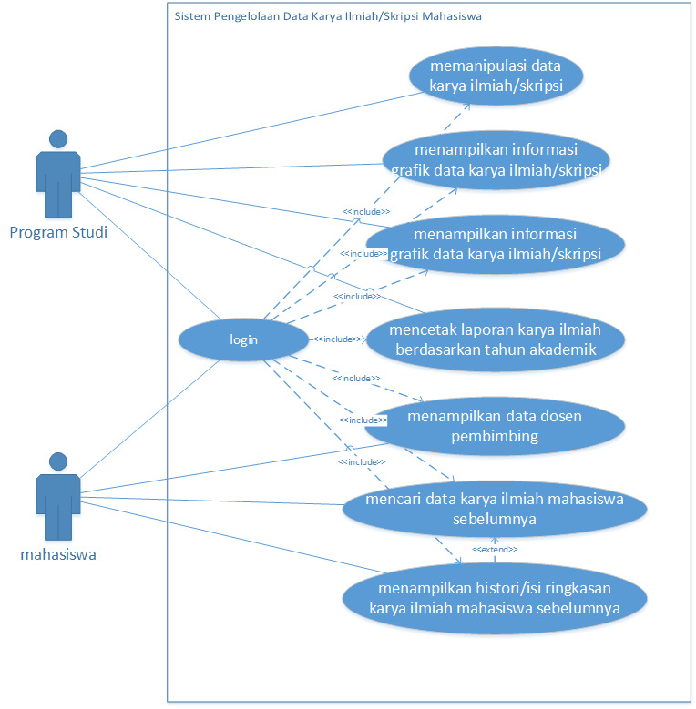
Use Case

Slide 6
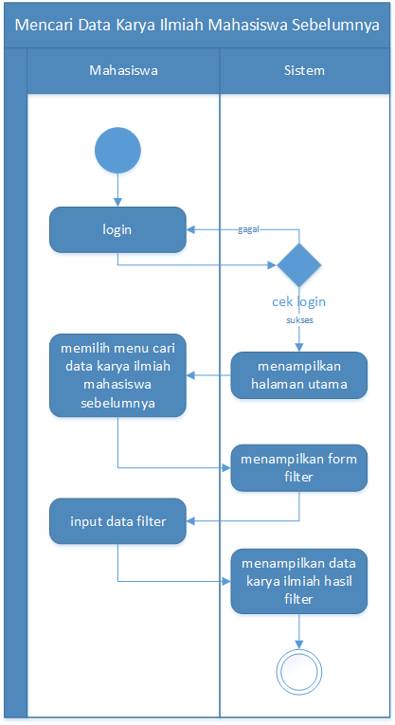
Activity Diagram - Mencari data karya ilmiah sebelumnya.

Slide 7
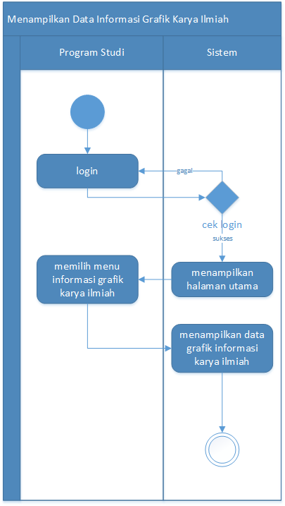
Menampilkan grafik

Slide 8

Menampilkan nongrafik

Slide 9
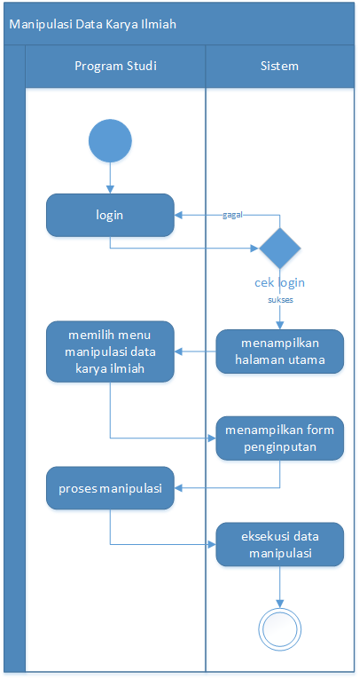
Memanipulasi data karya ilmiah

Slide 10
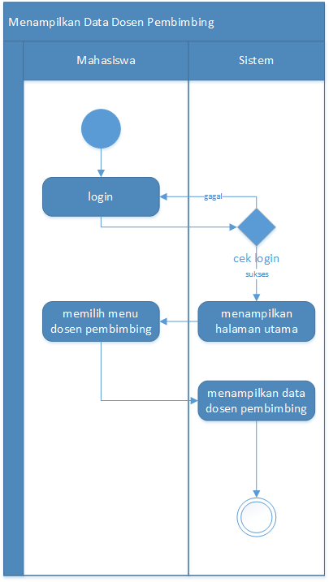
Menampilkan data dosen pembimbing

Slide 11
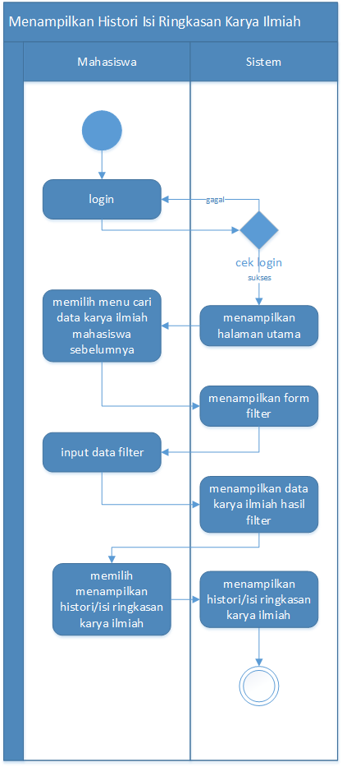
Menampilkan histori

Slide 12
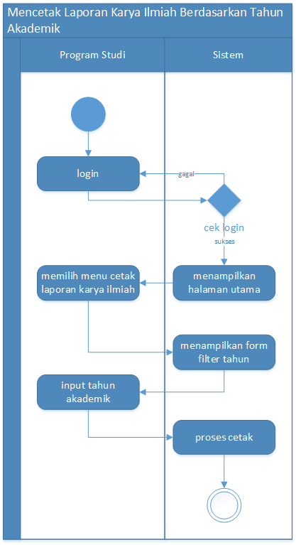
Mencetak laporan

Slide 13
Sequence diagram
Sequence diagram merupakan suatu diagram yang memperlihatkan atau menampilkan interaksi-interaksi antar objek didalam suatu sisem yang disusun pada sebuah urutan atau rangkaian waktu. Berikut sequence diagram

Slide 14
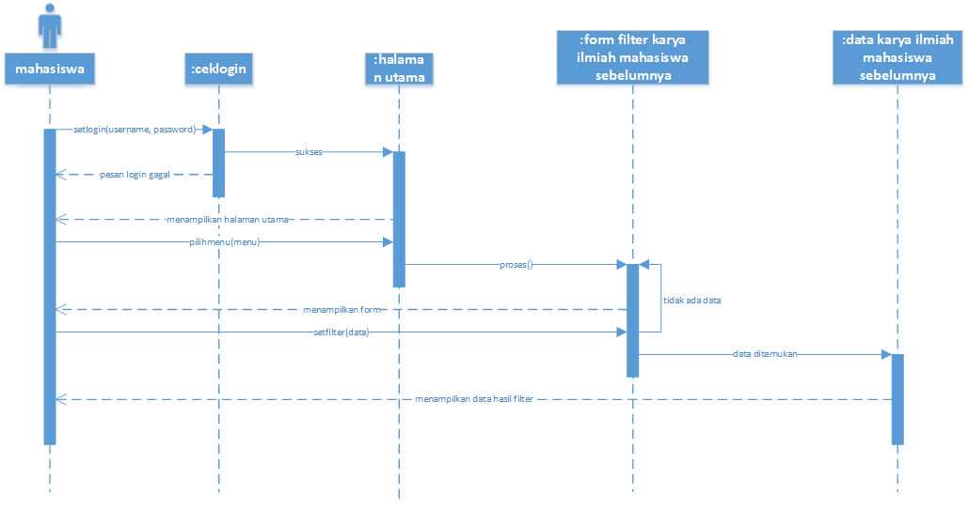
UML Sequence Mencari Data Karya Ilmiah/Skripsi

Slide 15
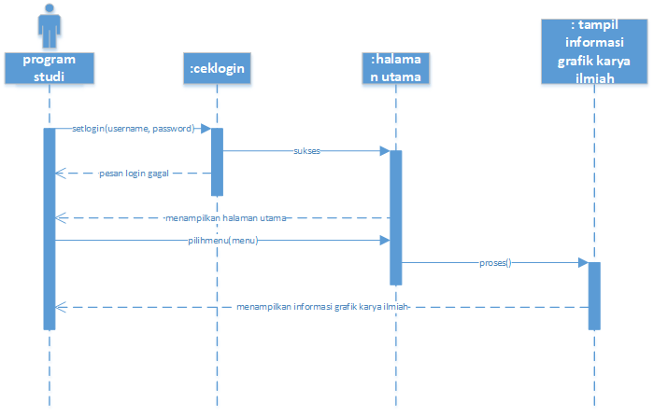
Sequence menampilkan grafik data karya ilmiah/skripsi mahasiswa

Slide 16
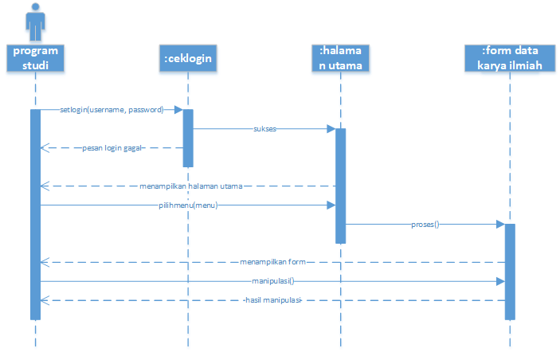
Sequence memanipulasi data karya Ilmiah

Slide 17
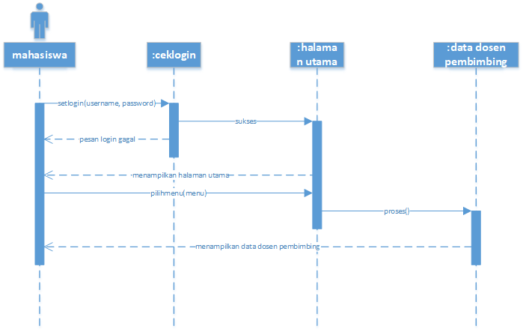
Sequence mencari data dosen pembimbing

Slide 18
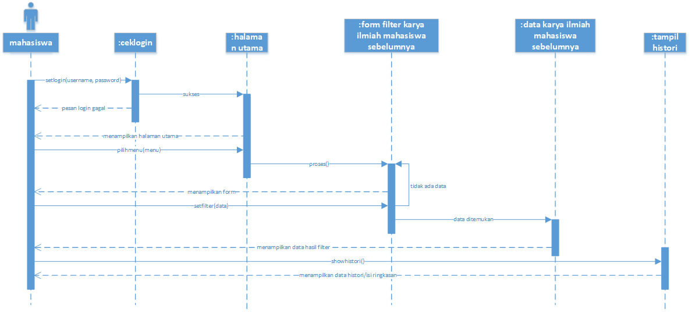
Sequence menampilkan histori

Slide 19
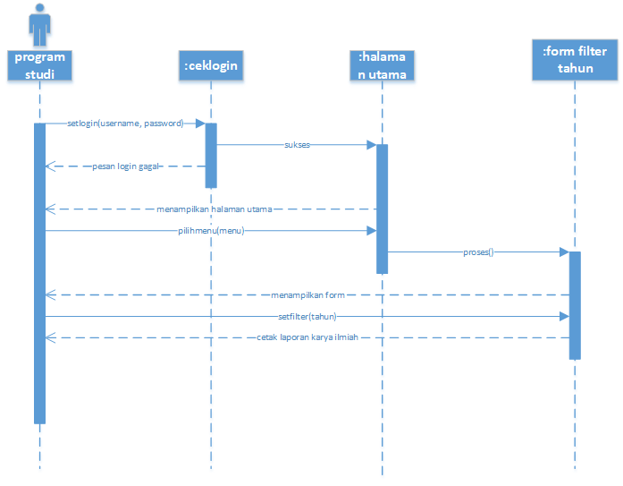
Sequence mencetak laporan

Slide 20

Sequence menampilkan non grafik

Slide 21
Manajemen Kualitas Perangkat Lunak
Safety & Security Aplikasi ini dilengkapi dengan sistem login.
Reliability Aplikasi ini dapat mempermudah Dosen Prodi memanipulasi data karya ilmiah mahasiswa.
Resilience & Robustness Aplikasi ini memiliki validasi untuk mencegah error yang disebabkan oleh user
Understandability Aplikasi ini memiliki panduan (petunjuk teknis) dalam menggunakannya serta dilengkapi dengan bahasa yang mudah dimengerti oleh user.
Adaptability Aplikasi ini tidak membebani ruang memori aplikasi lainnya pada saat di install.

Slide 22
Manajemen Resiko
Pengukuran atau penilaian resiko serta pengembangan strategi pengelolaannya. Cara penanganan pada aplikasi ini yaitu, menggunakan metodologi Spiral Boehm.
Model ini memiliki empat aktivitas yaitu : 1. Determine objectives : penentuan tujuan, alternative dan batasan dalam proses. 2. Risk Analysis : analisa alternatif terhadap resiko yang mungkin terjadi
Project Risk : Hal-hal yang mempengaruhi tahap proyek, contohnya kekurangan sumber daya.
Technical Risk : Hal-hal yang mempengaruhi tahap actual, contohnya personil tidak terlatih ditahap tersebut.
Bussiness Risk : Hal-hal yang mempengaruhi keinginan perusahaan untuk membuat software, contohnya software ternyata tidak dibutuhkan lagi. 3. Engineering/develop : pengembangan produk 4. Plant next phase : penentuan rencana-rencana untuk tahap selanjutnya.

Slide 23
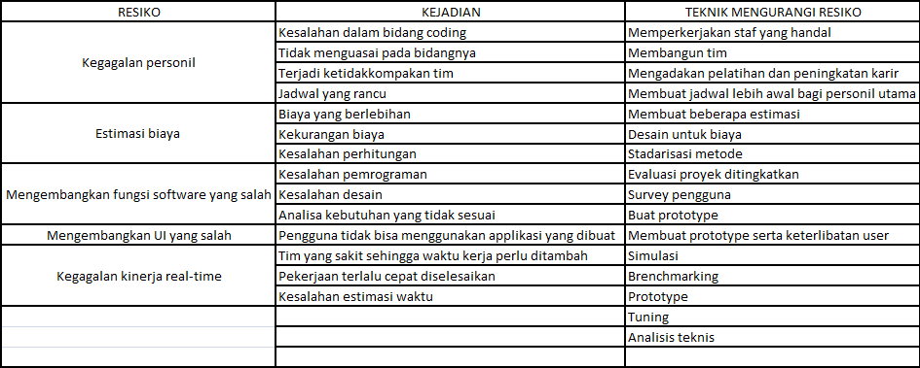
Prioritas resiko dapat dikategorikan sebagai berikut
Catastrophic (luar biasa), contoh : penurunan kualitas yang luar biasa, biaya yang tidak terkontrol.
Critical (kritis), contoh : tidak tepat waktu, biaya diluar perkiraan.
Marginal (ringan), contoh : penjadwalan yang terlambat
Negligible (tidak berarti), contoh : penggunaan waktu proyek yang tidak optimal.

Slide 24
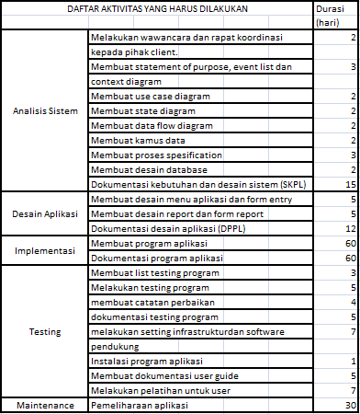
Perencanaan Jadwal (schedule)

Slide 25
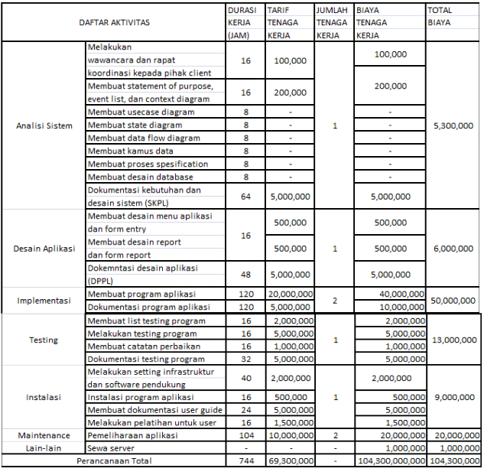
Biaya Proyek

Slide 26
TERIMA KASIH

